Slide 1
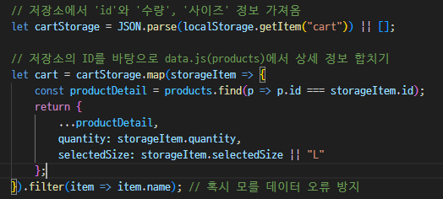
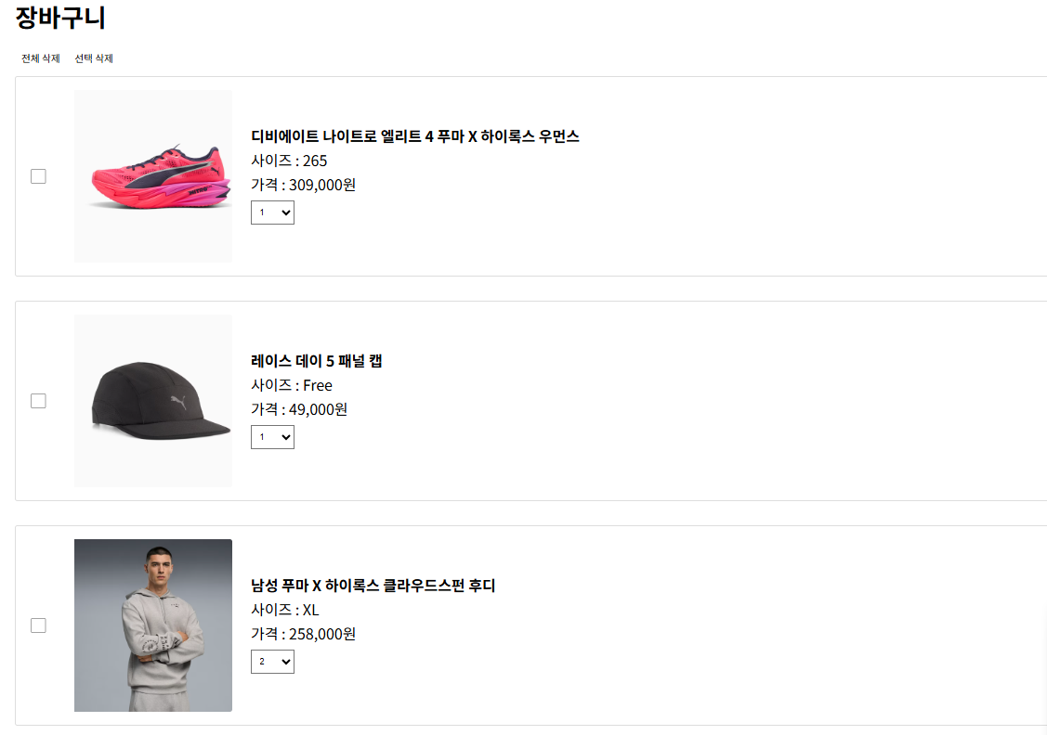
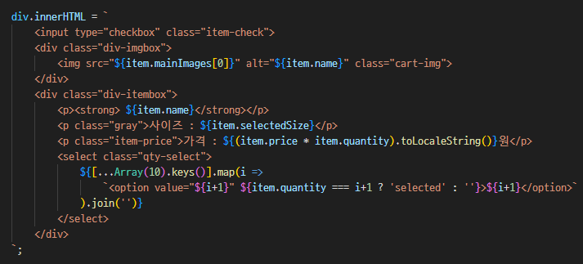
장바구니(cart.html)
storage에서 상품 정보 가져옴
map함수 활용
-> 저장된 id와 같은 id를 product에서 찾고 사용자가 선택한 수량과 사이즈를 가져옴

Slide 2
장바구니(cart.html)
filter를 통해 product에 존재하는 아이템만 통과시킴
select
-> Array(10) = 1 ~ 10까지 선택 가능하게 생성
-> 사용자가 선택한 수량에 일치하는 옵션에 selected 부여함

Slide 3
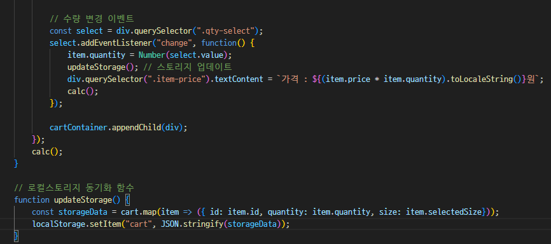
장바구니(cart.html)
수량 변경
-> updateStorage()를 통해 변경된 내용을 동기화시킴.
-> item.price * item.quantity 다시 계산 후 화면에 출력
toLocaleString() => 세 자리마다 콤마 추가

Slide 4
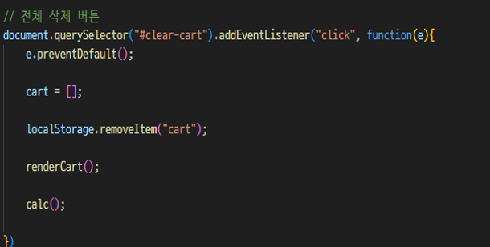
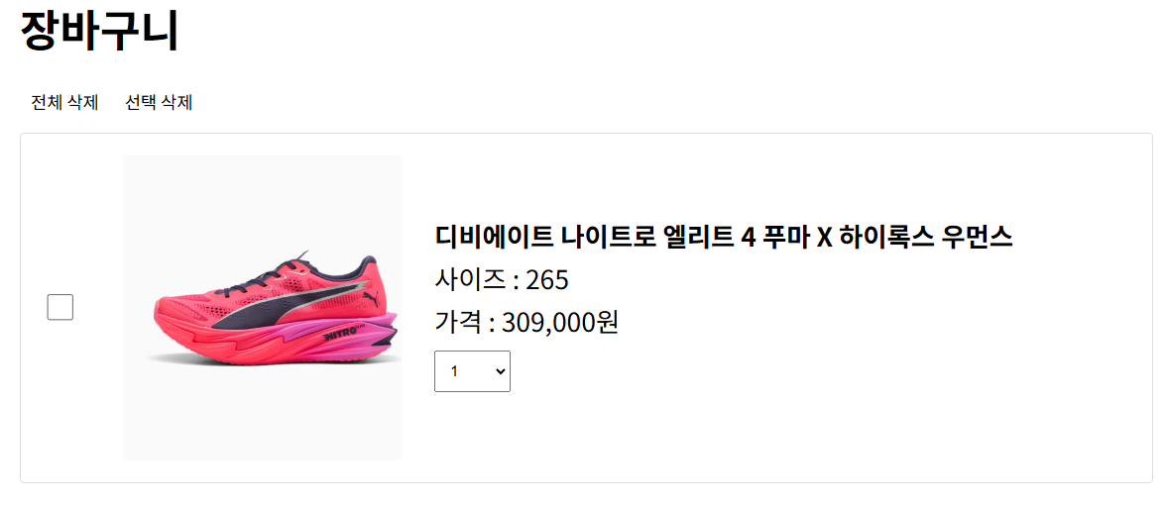
장바구니(cart.html)
removeItem으로 저장소에 있는 데이터 제거
-> renderCart()로 비어있는 상태에서 다시 장바구니 그리기

Slide 5
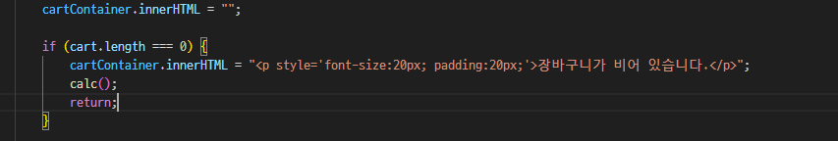
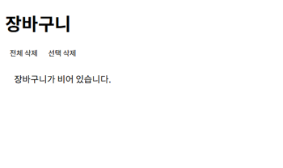
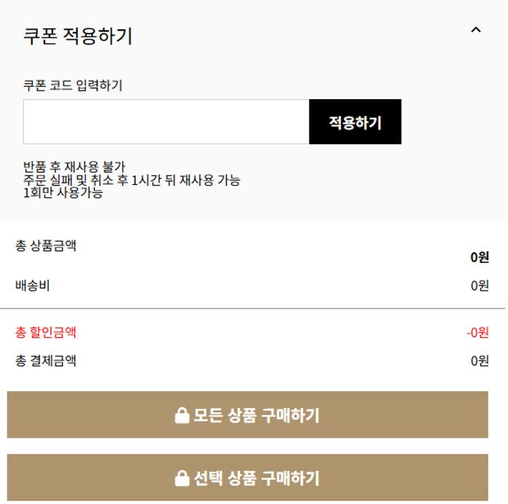
장바구니(cart.html)
전체 삭제 후 왼쪽과 같이 변경됨
(cart의 내용이 전부 삭제되었기 때문)

Slide 6
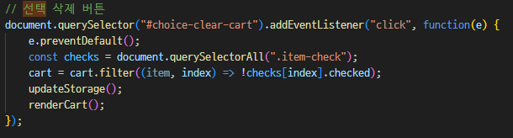
장바구니(cart.html)
체크박스에 선택된 내용을 querySelectorAll로 수집
checkbox가 선택되지 않은 배열만
storage에 저장 후 renderCart()로 다시 장바구니 출력

Slide 7
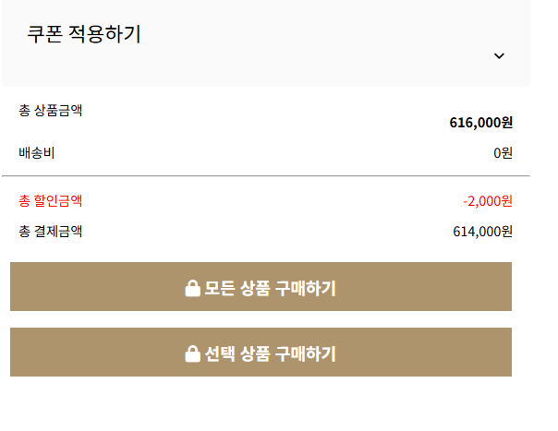
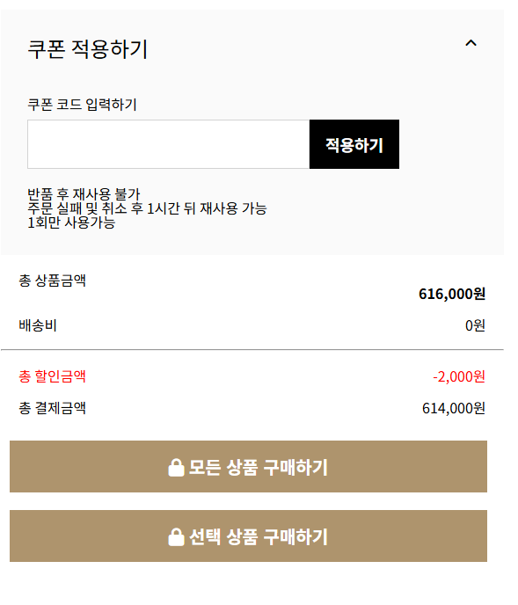
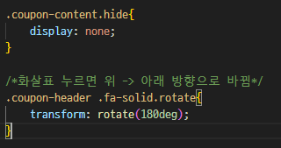
장바구니(cart.html)
화살표를 누르면 hide를 통해 coupon-content의 내용이 보이지 않고, 화살표의 방향이 변경(rotate)됨.

Slide 8
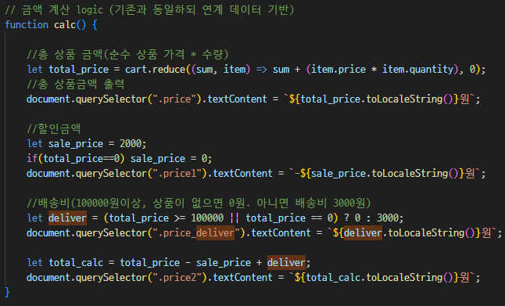
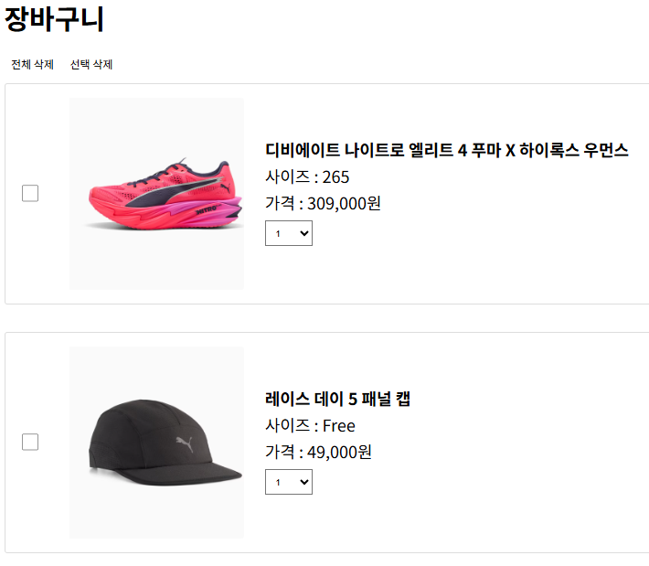
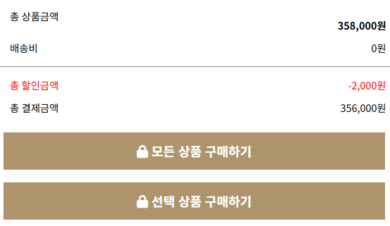
장바구니(cart.html)
총 상품금액
-> sum 초기값 0으로 설정 후 각 상품의 가격과 수량을 곱한 값
reduce() = 배열의 값 계산
총 결제금액
-> 총 상품금액에서 배송비를 더하고, 총 할인금액을 뺀 값

Slide 9
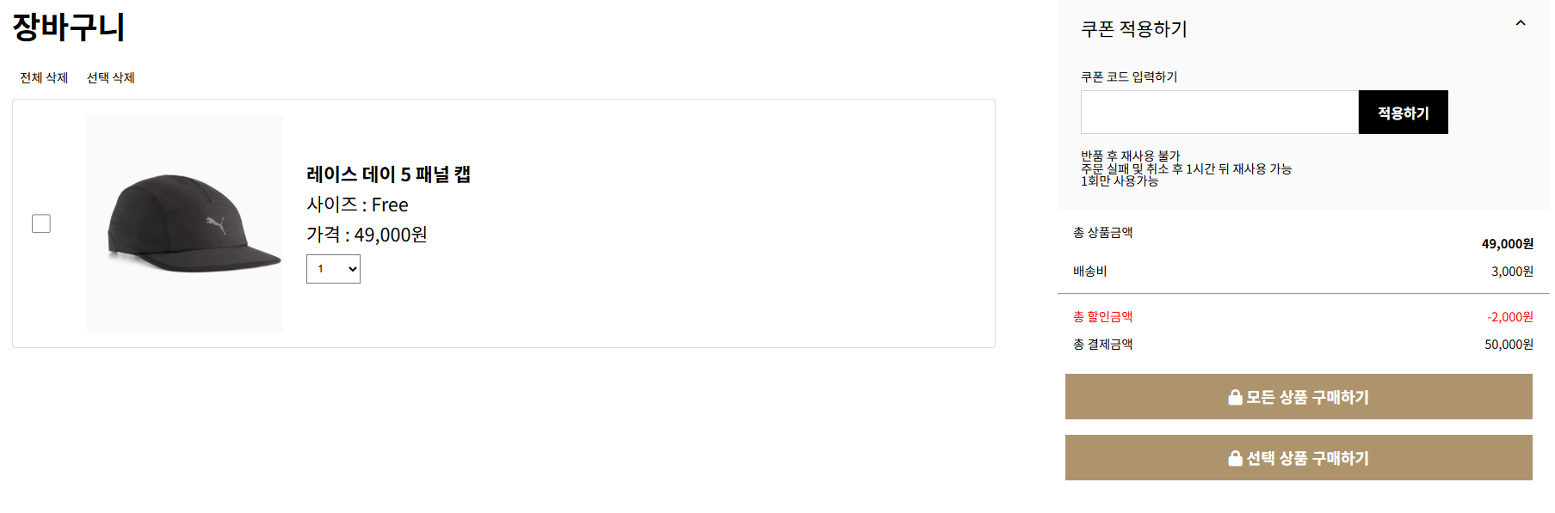

장바구니(cart.html)
배송비
-> 총 상품금액이 10만원 이상이거나 상품이 없으면 배송비 0원, 아니면 배송비 3,000원

Slide 10
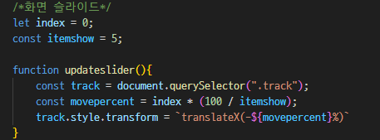
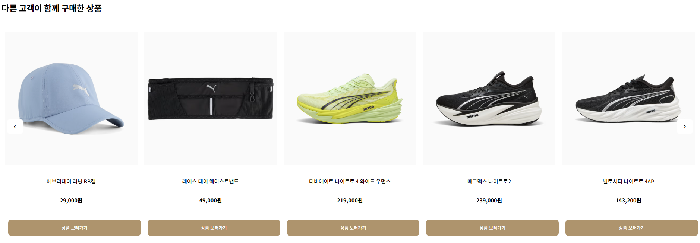
장바구니(cart.html)
20% 에 인덱스를 곱한 값만큼 translate

Slide 11
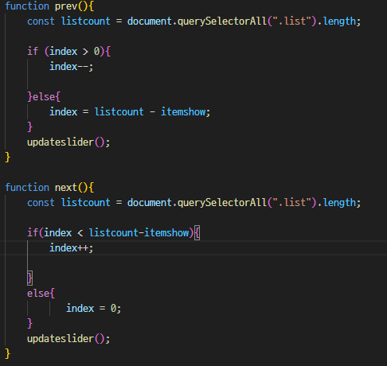
장바구니(cart.html)
next
listcount – itemshow가 index보다 작아지면 다시 왼쪽으로 돌아옴
prev
인덱스가 0보다 작아지면 맨 오른쪽으로 이동

